Slide 1
イベントロゴなど
YYYY年 MM月DD日-DD日
仕様書
@@@企業名＠＠＠

Slide 2
0.目次
1. 概要……2p
2. スケジュール……3p
3. レイアウト……4～5p
4. 備品リスト……6p
5. シフト表……7p
6. 会場MAP……9p
1

Slide 3
1.概要
展示会名称
＠＠＠＠＠＠＠＠＠＠＠＠＠＠＠＠＠
主催
＠＠＠＠＠＠社
共催
＠＠＠＠＠＠社
会期
YYYY年MM月DD日（@）@@:@@～@@:@@
会場
@@@@@@@@@@
2

Slide 4
2.スケジュール
MM月DD日（@）設営日
@@:@@ | 搬入
@@:@@ | @@@@@@@
@@:@@ | ＠＠＠＠＠＠＠
@@:@@ | ＠＠＠＠＠＠＠
@@:@@ | 設営完了
MM月DD日（@）@@展1日目
@@:@@ | 入り時間
@@:@@ | 会場
@@:@@ | ＠＠＠＠＠＠＠
@@:@@ | ＠＠＠＠＠＠＠
@@:@@ | 閉場、撤収
MM月DD日（@）@@展２日目
@@:@@ | 入り時間
@@:@@ | @@@@@@@
@@:@@ | ＠＠＠＠＠＠＠
@@:@@ | ＠＠＠＠＠＠＠
@@:@@ | 会期終了、撤収作業
3

Slide 5

3.レイアウト
※画像は一例です。
【平面図】
(W@@@×H@@@)
展示台
(W@@@×H@@@)
(W@@@×H@@@)
椅子
受付台
(W@@@×H@@@)
4

Slide 6
3.レイアウト
※画像は一例です。
【立面図】
パネル①
W@@@×H@@@
@m
@m
PC
PC
パネル②
W@@@×H@@@
ロゴパネル
W@@@×H@@@
5

Slide 7
4.備品リスト
品目 | 数量 | 備考
パネル①
パネル②
パネル③
ノベルティ
資料①
ディスプレイ
ノートPC
充電器・コード類
はさみ
カッター
養生テープ
＠＠＠＠＠＠＠
＠＠＠＠＠＠＠
＠＠＠＠＠＠＠
＠＠＠＠＠＠＠
＠＠＠＠＠＠＠
＠＠＠＠＠＠＠
＠＠＠＠＠＠＠
※備品はあくまで一例です
6

Slide 8
5. シフト表
■MM月DD日（@）@@展1日目
■MM月DD日（@）@@展2日目
※画像は、2日開催、1日目にセミナーを行うことを前提とした一例です。
実際に使用する際は、別添付のシフト作成用Excelなどを利用し自社の出展に合わせたシフトを作成してください。
7

Slide 9
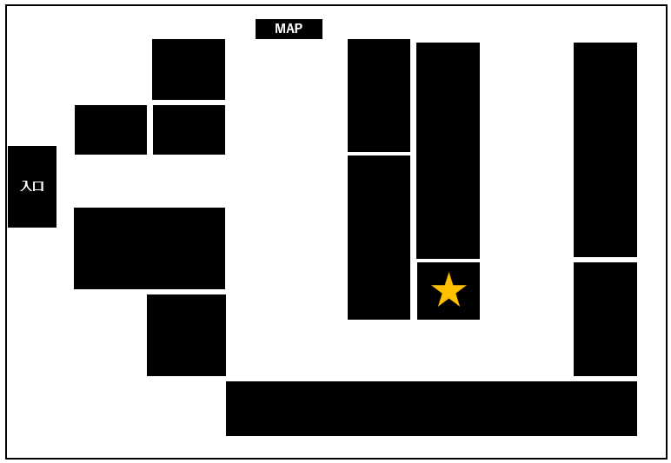
6.会場MAP
※画像は一例です。実際に使用する際は、主催側が用意した会場のMAPに上図のように星印や囲みを付けて、会場内で自社ブースがどの位置にあたるのかわかりやすく記すことをおすすめします。
10

Slide 10
MEMO
11

